Slide 1
Гидротехника и мелиорация
Казахский национальный университет имени аль-Фараби
Факультет географии и природопользования
Кафедра метеорологии и гидрологии
Использование водной энергии. Основные схемы использования водной энергии. Альтернативные источники энергии
Лектор : PhD, старший преподаватель, Нарбаева К.Т.

Slide 3
Цель 7: Обеспечение всеобщего доступа к недорогим, надежным, устойчивым и современным источникам энергии для всех
Мир идет по пути прогресса в достижении цели 7, и есть обнадеживающие признаки того, что энергия становится все более устойчивой и широкодоступной. Стал ускоряться процесс обеспечения доступа к электричеству в более бедных странах, продолжает улучшаться энергоэффективность, а сектор электроэнергетики добивается впечатляющих успехов в области возобновляемых источников энергии.
Тем не менее необходимо уделять более пристальное внимание расширению доступа к чистым и безопасным видам топлива и технологиям в целях приготовления пищи для 3 миллиардов человек, расширению использования возобновляемых источников энергии за пределами сектора электроэнергетики и повышению уровня электрификации в странах Африки к югу от Сахары.
В Отчете о прогрессе в области энергетики представлена глобальная информационная панель для фиксирования прогресса в области обеспечения доступа к энергии, энергоэффективности и возобновляемых источников энергии. В ней оценивается прогресс, достигнутый каждой из стран в этих трех ключевых областях, и дается представление о том, насколько далеко мы еще от достижения задач, поставленных в рамках целей в области устойчивого развития на период до 2030 года.

Slide 4
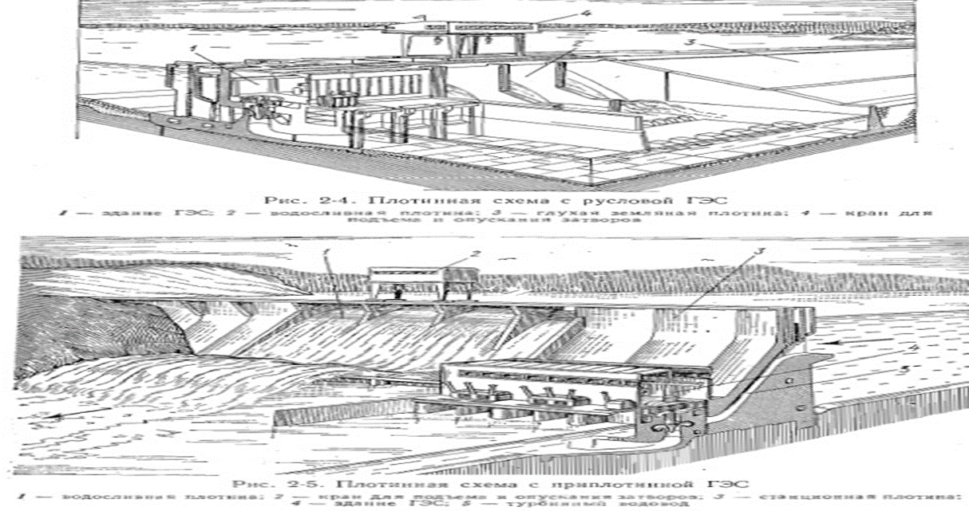
Лекция №9 Тема: Использование водной энергии. Основные схемы использования водной энергии. Альтернативные источники энергии Цель: Описать основные схемы использования водной энергии
Плотинная схема базируется на создании сосредоточенного перепада уровней воды в реке за счет строительства плотины. Образующееся при этом водохранилище используется в качестве регулирующей емкости, позволяющей периодически создавать запасы воды и более полно использовать энергию водотока. Одновременно водохранилище может служить и другим водохозяйственным целям.

Slide 5
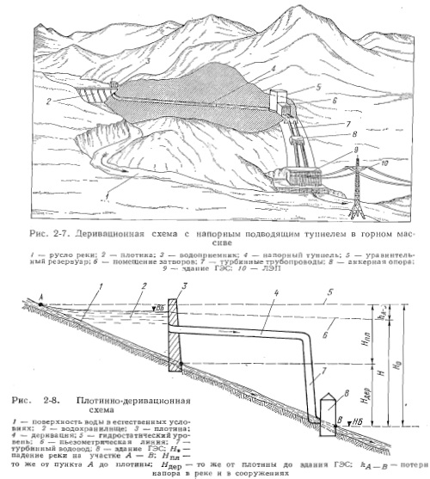
Деривационная схема позволяет получить сосредоточенный перепад путем отвода воды из естественного русла по искусственному водоводу (каналу, туннелю, трубопроводу), имеющему меньший продольный уклон, чем уклон русла. Благо­даря этому уровень воды в конце водовода оказывается выше уровня воды в реке. Этой разностью уровней и создается напор гидроэлектростанции.

Slide 6
ГЭС осуществляет преобразование водной энергии в другие ее виды посредством гидросилового оборудования, основными компонентами которого являются гидравлические турбины и генераторы. В турбине механическая энергия воды преобразуется в механическую энергию вращающегося рабочего колеса турбины и ее вала. В генераторе механическая энергия, получаемая от вала турбины, преобразуется в электрическую энергию, которая передается в энергосистему.
В состав гидросилового оборудования, кроме того, входят устройства, связанные с подачей воды на турбину и регулированием ее количества, а также система возбуждения генератора, обеспечивающая питание обмоток ротора постоянным током.
Турбины бывают реактивные, активные, диагональные. Реактивные турбины различают по направлению движения потока, приводящего их во вращение.

Slide 7
Состав оборудования ГЭС
1) Гидросиловые оборудования ГЭС в качестве основных компонентов включает турбины и генераторы. В турбине механическая энергия воды преобразуется в механическую энергию, передаваемую вращающему валу. В гидрогенераторе механическая энергия, получаемая от вала турбины, преобразуется в электрическую энергию, которая передается в энергосистему.
2) Электрические устройства ГЭС включают токопроводы от генератор, главные силовые трансформаторы, выводы высокого напряжения, открытое распределительное устройство и ряд других систем.
3) Механическое оборудование ГЭС включает гидротехнические затворы, подъемно-транспортные механизмы, сороудерживающие решетки и т.п.
4) Вспомогательные оборудование состоит из системы технического водоснабжения, пневматического хозяйства, противопожарных и санитарно-технических устройств.

Slide 8
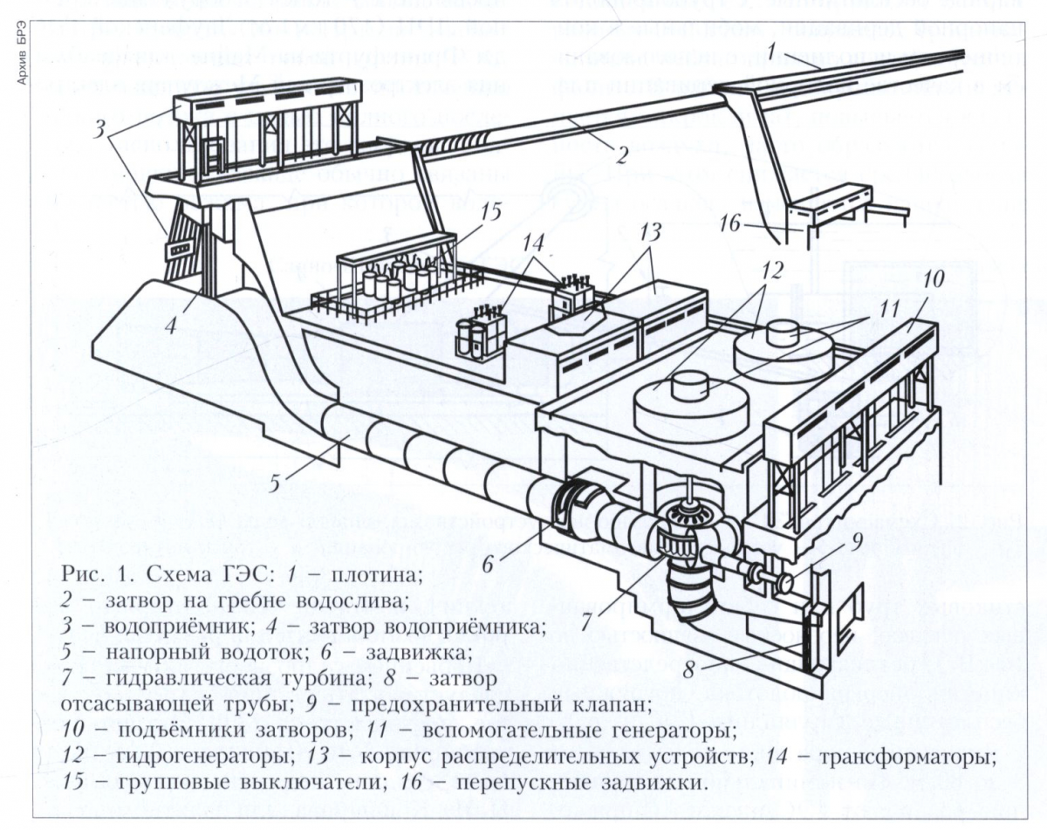

Slide 9
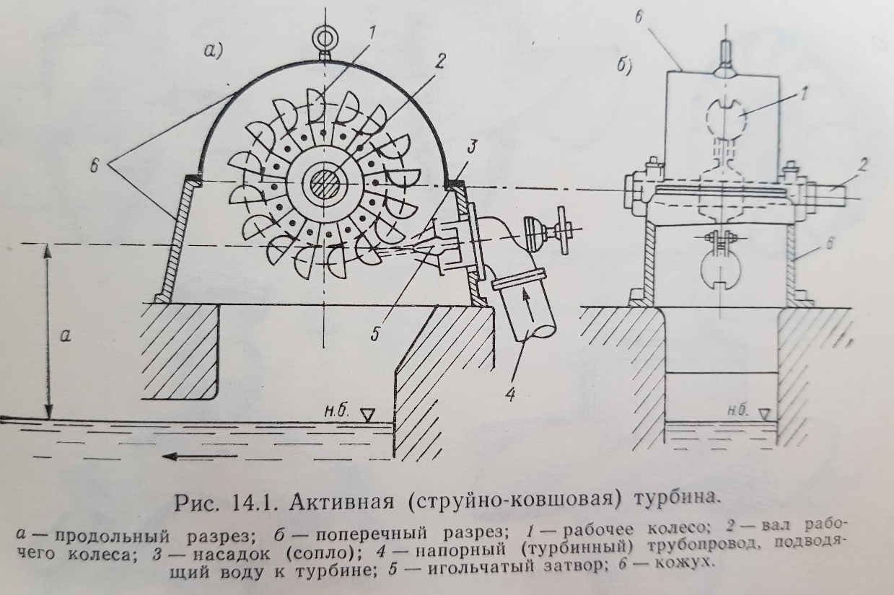
Турбины и их установка в зданиях ГЭС
Водяной турбиной называют двигатель, преобразующий энергию движущей воды в механическую, носителем которой является вал рабочего колеса турбины. По принципу работы водяные турбины разделяют на два основных типа: активные и реактивные.
Активные турбины. На горизонтальном валу насажено колесо с лопатками, размещенными по всей длине окружности; оно называется рабочим колесом. Лопатки имеют форму ковшей. Вода из верхнего бьефа к рабочему колесу подводится при помощи трубопровода, заканчивающегося насадком – соплом. Напор Н перед насадком превращается целиком в живую силу струи и вода вытекает из сопла в атмосферу с большой скоростью. Процесс использования энергии струи здесь происходит при атмосферном давлении, а производство энергии осуществляется только за счет кинетической энергии воды.

Slide 10
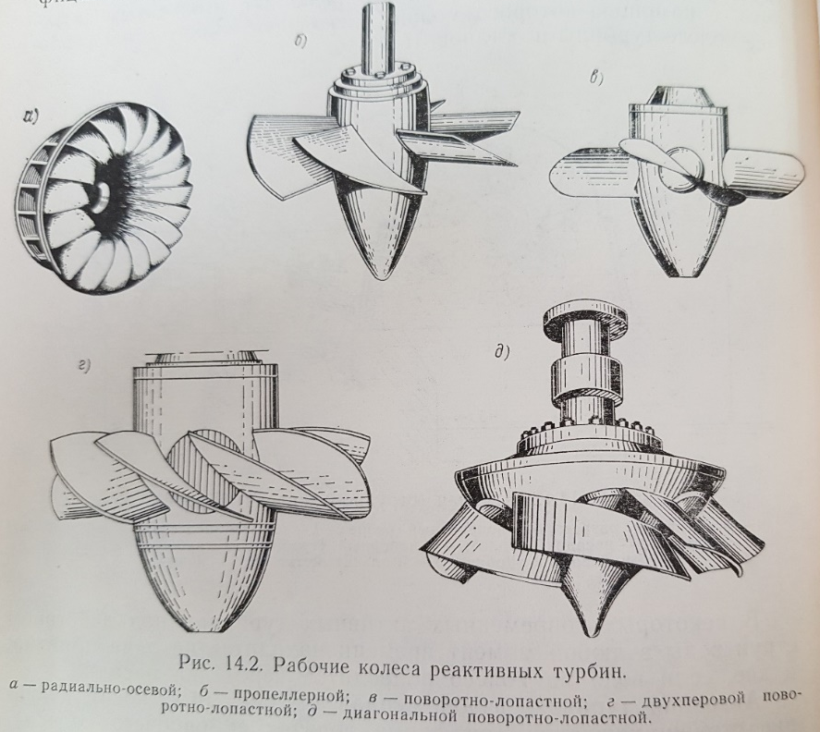
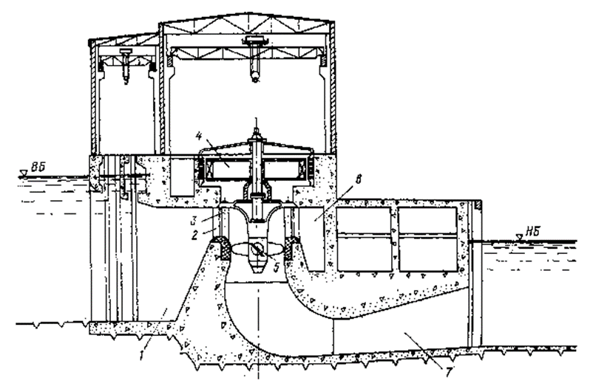
Реактивные турбины
Реактивными турбинами называются, в которых рабочее колесо находится целиком в потоке воды под напором и приводится во вращение реактивным давлением струй, протекающих между его изогнутыми лопатками, причем это давление передается на все лапотки одновременно. Рабочее колесо насажено, как правило, на вертикальный вал, через который проводится в действие электрический генератор. Наиболее распространенным реактивными турбинами являются радиально-осевые турбины (РО) и поворотно-лопастные (ПЛ).

Slide 11
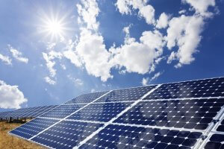
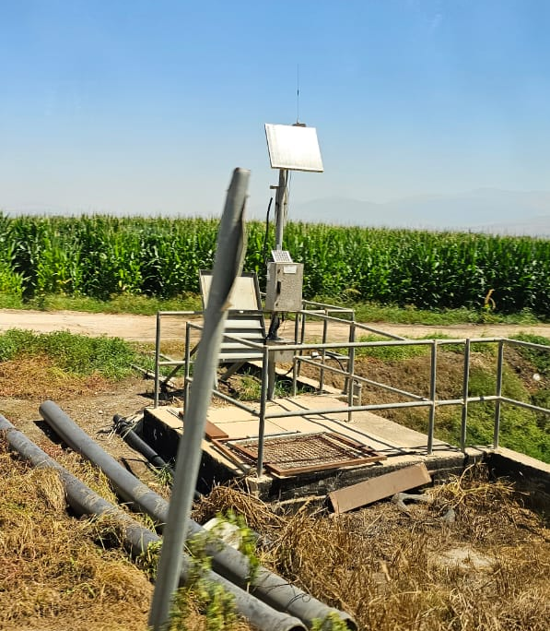
Что такое альтернативные источники энергии
Альтернативные источники энергии — это возобновляемые энергетические ресурсы, которые получают благодаря использованию гидроэнергии, энергии ветра, солнечной энергии, геотермальной энергии, биомассы и энергии приливов и отливов. В отличие от ископаемых видов топлива — например, нефти, природного газа, угля и урановой руды, эти источники энергии не истощаются, поэтому их называют возобновляемыми.
Виды альтернативных источников энергии 1. Солнечная энергия
Солнечную энергию преобразуют в электрическую посредством солнечный батарей. Удивительно, но всей планете на год хватило бы энергии, которую Солнце отправляет на Землю в течение одного дня. При этом выработка электроэнергии солнечными батареями не превышает 2% от общего количества. Однако солнечная энергия — одна из самых экологичных, безопасных и недорогих по себестоимости.
Солнечные панели могут вырабатывать энергию и в пасмурную погоду, и даже в снегопад. Для наибольшей эффективности их стоит устанавливать под определенным углом — чем дальше от экватора, тем больше угол установки панелей.

Slide 12
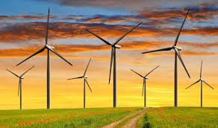
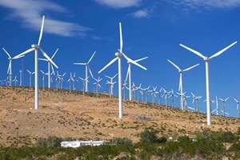
ЭНЕРГИЯ ВЕТРА
Ветровая энергетика — преобразование энергии движущихся воздушных масс в электричество, которое может быть использовано потребителем. Подсчитано, что запасов ветровой энергии в 100 раз больше, чем энергетических запасов всех рек нашей планеты. Основа установки для получения энергии — ветровые генераторы и ветровые мельницы. Особенно развит этот способ в Германии, Дании и Ирландии.
Основные плюсы ветровой энергетики — экологичность и низкая стоимость получаемой энергии.
Но есть и существенный минус. Предсказать силу ветра невозможно, она непостоянна и зависит от множества факторов. Поэтому приходится использовать дополнительные источники получения энергии. Есть у ветрогенераторов еще одно неприятное свойство: они могут вызывать радиопомехи. Наконец, ветровая энергетика может потенциально оказывать влияние на климат планеты, так как ветрогенераторы забирают часть кинетической энергии движущихся воздушных масс. Однако ученые все еще не могут определить, насколько выраженным может быть это влияние и приведет оно к позитивным или негативным последствиям.

Slide 13
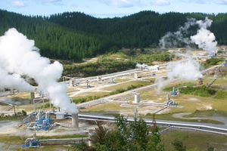
ГЕОТЕРМАЛЬНАЯ ЭНЕРГЕТИКА
Наша планета вырабатывает большое количество тепла. Для получения энергии, в частности, используются геотермальные источники, располагающиеся в сейсмически опасных территориях и вулканических районах. Горячая вода может быть использована для непосредственного отопления зданий. Также ее перерабатывают в электроэнергию при вращении горячим паром турбины, идущей к генератору. Больше всего таких станций во Франции, Мексике и Америке.

Slide 14
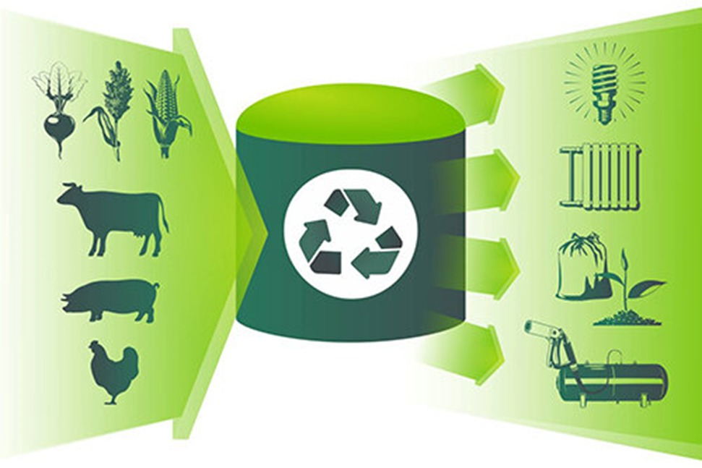
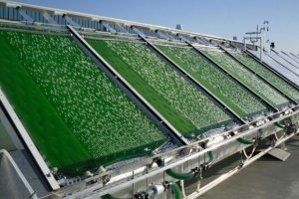
БИОТОПЛИВО
Биотопливо производится из органических продуктов, в процессе переработки которых получается электрическая энергия. Выделяют твердое и жидкое биотопливо. К первой группе относятся дрова, топливные брикеты. Жидкое биотопливо — это биодизель, биобутанол, диметиловый эфир и т. д. Топливо можно получать непосредственно из биомассы (остатков растительного и животного происхождения), которые во время брожения выделяют горючий газ. Такие биогенераторы устанавливаются в сельских местностях. В России в последние годы построено множество заводов, которые перерабатывают древесные отходы в топливные брикеты и пеллеты, применяемые как топливо для различных видов котлов.

Slide 15
Спасибо за внимание !

